Slide 1
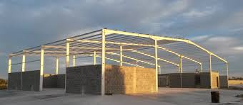
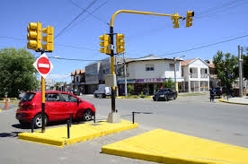


ESTATICA Y RESISTENCIA DE LOS MATERIALES

Slide 2
ESTATICA Y RESISTENCIA DE LOS MATERIALES CURSO 05
Profesor:
Iñaki Hargain
Jefa de Trabajos Practicos:
Graciela Ladaga (gladaga@fi.uba.ar)
Ayudantes:
Joaquin Miñones(jminones@fi.uba.ar )

Slide 3
ESTATICA:
Estudio del Equilibrio de los Cuerpos
RESISTENCIA DE LOS MATERIALES:
Comportamiento de los cuerpos ante los Esfuerzos

Slide 4

Reglas del Juego
Trabajos Practicos = CV
  NO HAY TP

Slide 5
Reglas del Juego
UNIDADES TEMATICAS
  Geometría de las Superficies
  Sistema de Fuerzas
  Fuerzas Distribuidas
  Reacciones de Vínculo
  Sistemas Reticulados
  Diagramas de Características
ESTATICA:
7 Parcialitos
RESISTENCIA
Tensiones Normales
  Solicitación Axil
  Flexión Pura
  Flexión Compuesta
RESISTENCIA
Tensiones Tangenciales
  Flexión Desviada o Flexion y Corte
  Torsión
  Pandeo
EXAMEN FINAL

Slide 6
Reglas del Juego
Parcial (presencial)
  Primera Parte: Estática.
  Aprobación de 7 Parcialitos.
  Segunda parte: Resistencia.
  Tensiones Normales: 3 Parcialitos.
  Tensiones Tangenciales: 2 Parcialitos.

Slide 7
Reglas del Juego
Recuperatorios (presencial)
  Estática.
  Se recupera por partes:
  Reticulados
  Diagrama de Características.
  Resistencia
  Tensiones Normales
  Tensiones Tangenciales.
  Preguntas Teóricas:

Slide 8


Reglas del Juego
Regla General:
Si no se entiende la letra, se da por desaprobado el ejercicio o respuesta.
Si las cuentas están mal, el ejercicio está mal.
Si el desarrollo está mal, el ejercicio está mal por más que el valor numérico esté bien.
Si se copio mal el enunciado o algún dato, el ejercicio está desaprobado.

Slide 9
CRONOGRAMA

